Slide 1
Сензорна система с PIR сензор и бутон свързани с LED лампа

Slide 2
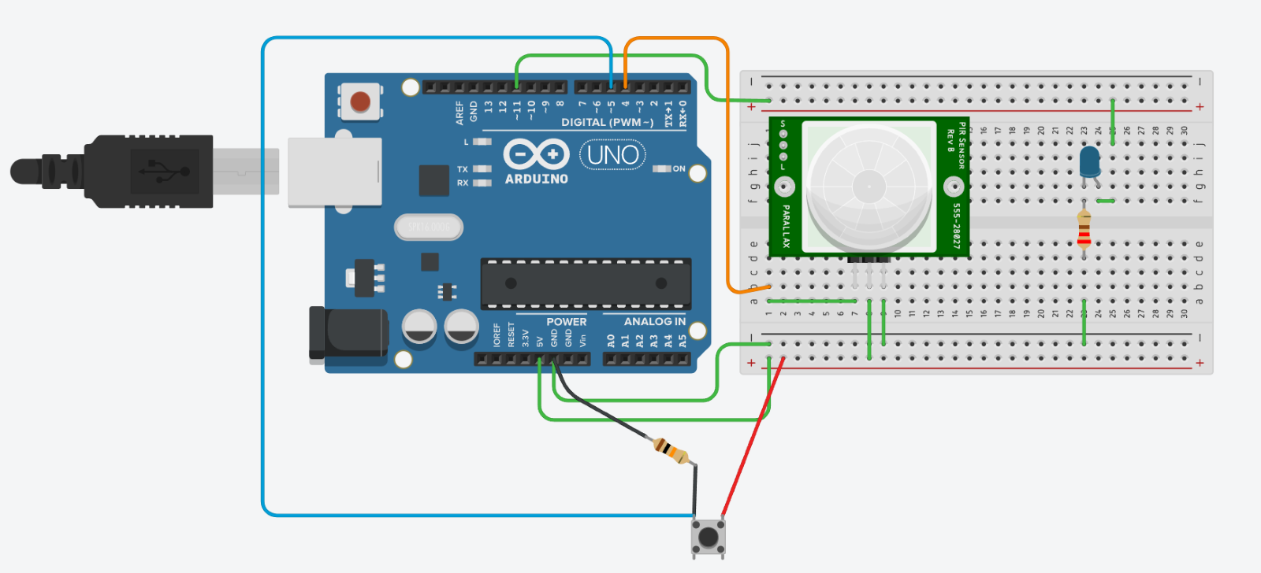
Описание на проекта
Системата представлява автоматизирана лампа, която:
Засича движение чрез PIR сензор и включва осветлението
Изключва се автоматично при липса на движение
Има ръчен бутон за активиране/деактивиране на системата
Работи с Arduino Uno платка

Slide 3
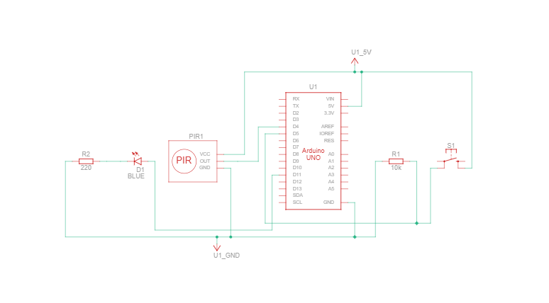
Компоненти
Използвани компоненти:
- Arduino Uno R3 - PIR сензор (HC-SR501) - Светодиод (LED) - Резистор 220 Ω - Резистор 10 kΩ - Бутон (Push Button) - Breadboard - Свързващи проводници

Slide 4
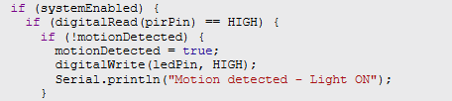

Част от кода

Slide 5
Блогадаря за вниманието!

